Slide 1
Imagine by John Lennon
Imagine there's no heaven,
It's easy if you try,
No hell below us,
Above us only sky,
Imagine all the people living for today...
Imagine there's no countries,
It isn’t hard to do,
Nothing to kill or die for,
No religion too,
Imagine all the people living life in peace...
You may say I’m a dreamer,
but I’m not the only one,
I hope some day you'll join us,
And the world will live as one
Imagine no possessions,
I wonder if you can,
No need for greed or hunger,
A brotherhood of man,
Imagine all the people sharing all the world...
천국이 없다고 상상해보세요.
해보면 쉬운 일이랍니다.
우리 아래 지옥도 없고,
우리 위에 오로지 하늘만 있다고,
모든 사람들이 오늘을 위해 살고 있는 것을 상상해봐요.
국가가 없다고 상상해보세요.
어려운 일이 아니랍니다.
우리가 죽이거나 목숨 바칠 일도 없고,
종교도 없는,
모든 사람들이 평화롭게 살아가는 모습을 상상해봐요.
나를 몽상가라고 하시려나요.
하지만 나만 이런 생각을 가진 것은 아닙니다.
언젠가 당신도 우리와 같은 생각을
가지게 되길 바래요.
그럼 세상이 하나로 살게 되겠지요.
소유가 없는 세상을 상상해보세요.
당신이 할 수 있을지 모르겠지만,
탐욕과 굶주림이 필요없는 형제애,
모두가 함께 나누는 세상을 상상해봐요.

Slide 2
제 2 장 문제 정의
학습 목표
  공학의 중요성 인식
  창의성과 패러다임의 변화에 대하여 이해
  공학적, 창의적 문제 해결 과정을 이해
학습내용
  1.1 왜 “기초창의공학”을 공부해야 하는가?
  1.2 공학(Engineering)과 공학인(Engineer)
  1.3 창의성(Creativity)
  1.4 패러다임 변환(Paradigm Shift)
  1.5 공학적 문제와 문제해결
  1.6 창의적 문제해결 과정

Slide 3
2.1 왜 “기초창의공학”을 공부해야 하는가?
창의력은 배울 수 있다
창의 공학의 활용분야
  기본적 사고기술 배양 → 창의적 설계/문제해결
  창의적 설계 팀; 경연대회
  목표 품질 달성 과정이행
  현장 : 팀 작업, 기술 변화 큰 분야 이해
  직무발명, 제안제도

Slide 4
창의적 문제해결 기술의 이득
구분
이득
개인적 이득
변화 대처 능력
더욱 효과적인 사고, 의사소통, 학습
더욱 즐거운 삶
직업상 이득
문제 해결 효율 증대
성공적 출세
작업 환경에 활기 부여
조직상의 이득
제품이나 서비스가 고객의 요구사항을 충족
기술 개발 및 혁신의 길잡이
컴퓨터와 하이테크의 효과적 사용
생산성 증대
사회적 이득
생태학적, 기술적, 경제적, 사회적 문제해결의 아이디어 제공
세계 시장에서 국내 기업체의 경쟁력 유지

Slide 5
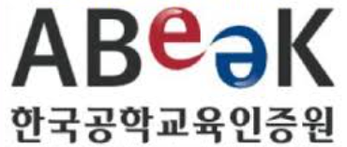
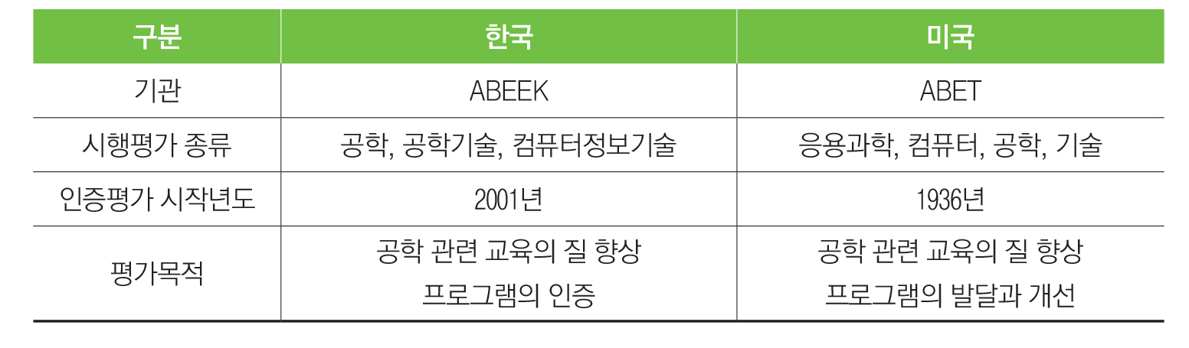
한국공학교육인증원(ABEEK)
1999년 미국의 ABET을 모델로 하여 설립
인증평가, 상호교류 활동, 공학교육 연구 등의 활동 수행
공학교육 교과 내용에 대한 진단 및 평가 수행
주도적인 역할을 할 실력과 창의력을 갖춘 엔지니어 배출

Slide 6
표 엔지니어를 위한 ABEEK 요구 조건
기준 2: 프로그램의 학습성과와 평가
학습성과: 공학 프로그램을 이수한 졸업생이 갖추어야 할 능력과 소양
ABEEK(Accreditation Board for Engineering Education of Korea ) :한국공학교육인증원
구분
공학 프로그램의 학습 성과
전공기반
1) 수학, 기초과학, 공학 지식과 이론을 응용할 수 있는 능력
2) 자료를 이해하고 분석하여 실험을 계획하고 수행할 수 있는 능력
3) 요구된 필요조건에 맞추어 시스템, 요소, 공정을 설계할 수 있는 능력
4) 복합 학제적 팀에서 구성원의 역할을 해낼 수 있는 팀웍 능력
5) 공학 문제들을 인식하며, 이를 공식화하고 창의적으로 해결할 수 있는 능력
기본소양
6) 전문 직업인으로서 직업적, 도덕적인 책임에 대한 인식
7) 논리적 기술력, 발표, 토론 등 효과적으로 의사를 전달할 수 있는 능력
8) 거시적 관점에서 기술이 환경과 사회에 미치는 영향을 이해할 수 있는 능력
9) 평생학습에 대한 필요성의 인식과 평생교육에 참여할 수 있는 능력
10) 경제, 경영, 환경, 법률 등 시사적 논점들에 대한 기본지식
11) 국제적 관점에서 사물을 보고 상호 협동할 수 있는 능력
공학실무
12) 공학 실무에 필요한 기술, 방법, 도구들을 사용할 수 있는 능력

Slide 7
창의공학 교육의 필요성
학습성과: 공학 프로그램을 이수한 졸업생이 갖추어야 할 능력과 소양
구분
공학 프로그램의 학습 성과
전공기반
3) 요구된 필요조건에 맞추어 시스템, 요소, 공정을 설계할 수 있는 능력
4) 복합 학제적 팀에서 구성원의 역할을 해낼 수 있는 팀 웍 능력
5) 공학 문제들을 인식하며, 이를 공식화하고 해결할 수 있는 능력
기본소양
7) 논리적 기술력, 발표, 토론 등 효과적으로 의사를 전달 할 수 있는 능력
공학실무
12) 공학 실무 에 필요한 기술, 방법, 최신 공학 도구들을 사용할 수 있는 능력
→ 창의공학 및 설계 교과목 도입 필요
  설계 및 제작 경험, 실험실습 강화
  창의성, 학습 동기부여
  시스템적 사고 배양, 팀웍 활동

Slide 8
2.2 공학(Engineering)과 공학인(Engineer)
준비활동 1.1 공학은 어떤 학문인가?(10분 토의)
5-6명으로 조를 만들어라.
공학이 어떤 학문인지, 과학과 어떻게 다른지
토의하라.
토의 결과를 요약하여 발표하라.
* 팀에 진행자, 계시원, 기록원, 발표자를 먼저 선정하고 토의를 진행하라.

Slide 9
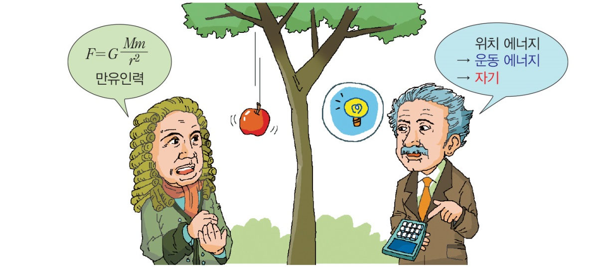
공학과 과학의 차이점은?
과학: ‘왜 그런 현상이 생기는 걸까?’
공학: ‘어떻게 하면 새롭고 창의적인 물품을 만들 수 있을까?’
뉴턴과 같은 과학자 vs 에디슨, 아니슈타인과 같은 공학자

Slide 10
공학은 어떤 학문인가?
과학은 자연 자체를 대상으로 자연의 법칙을 탐구하는 학문
공학은 문제 해결을 위한 학문
  인간의 삶의 질 향상을 위한 환경 개선, 생산, 가공 및 서비스에 관련한 개선 요구
공학은 각각의 세분화된 분야에서 체계화되어 있다.
  공학은 주로 기계. 장치 또는 가공된 재료 등 인위적인 자연을 대상으로 함
  자연의 법칙을 탐구하지만 실제로 무엇인가를 생산하는 것과 직결

Slide 11
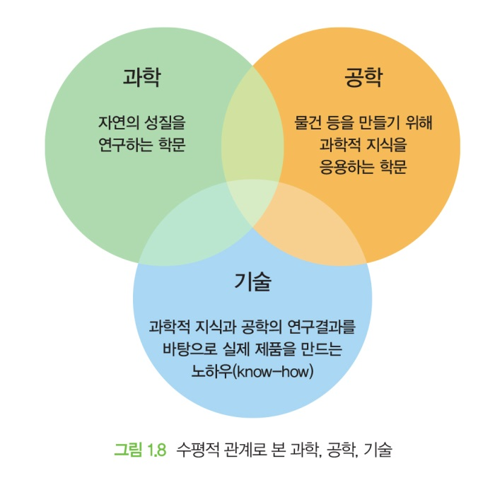
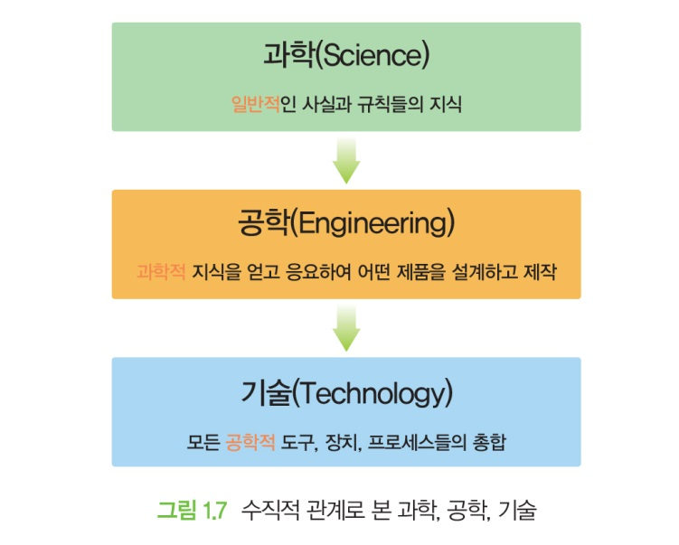
과학, 공학과 기술의 관계
ㅇ

Slide 12
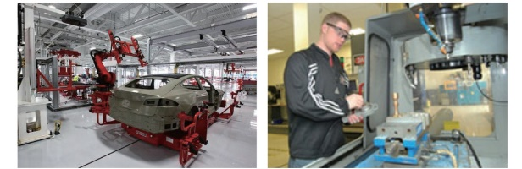
공학의 분야
기계 공학
  - 물리학과 역학을 기초로 기계의 설계, 사용법, 성능을 연구
화학공학
  - 화학제품의 제조공정을 위한 계획, 장치의 설계, 운용을 연구
전자공학
  - 전자들의 운동에 대한 과학적 지식과 그 응용 기술을 연구
신소재공학
  - 이전의 재료에는 없는 새롭고 뛰어난 특성을 가진 소재를 연구
건축공학
  - 구조, 재료, 설계, 시공법 등을 연구
토목공학
  - 도로, 하천, 도시 계획 등 토목에 관한 이론과 실제를 연구
컴퓨터공학
  - 하드웨어와 소프트웨어를 통해 다양한 응용을 가능하게 함

Slide 13
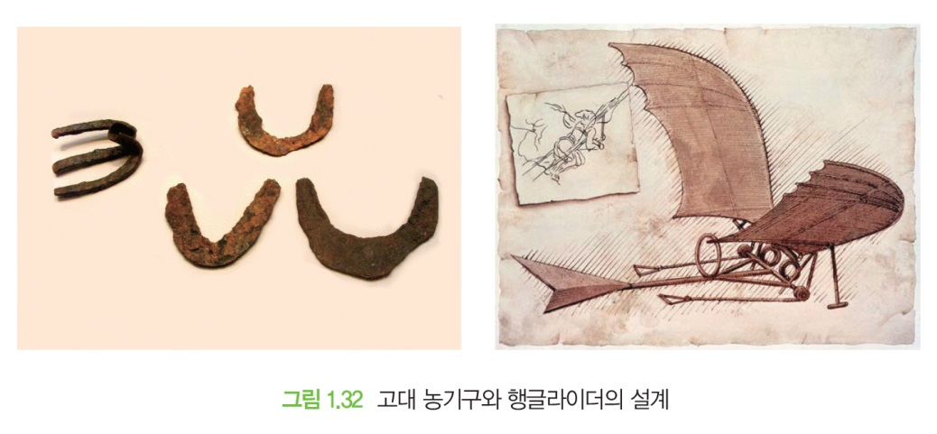
공학 설계(engineering design)
공학 설계의 배경
  인간은 고대로부터 생활에 필요한 도구들을 끊임없이 개발
  도구 개발은 아이디어를 구체화시키는 설계에 의해 이루어짐
  그 후 간단한 형태의 기계 등이 만들어지고 개선되어 왔음
  현대에는 다양한 형태의 공학 설계가 이루어지고 있음

Slide 14
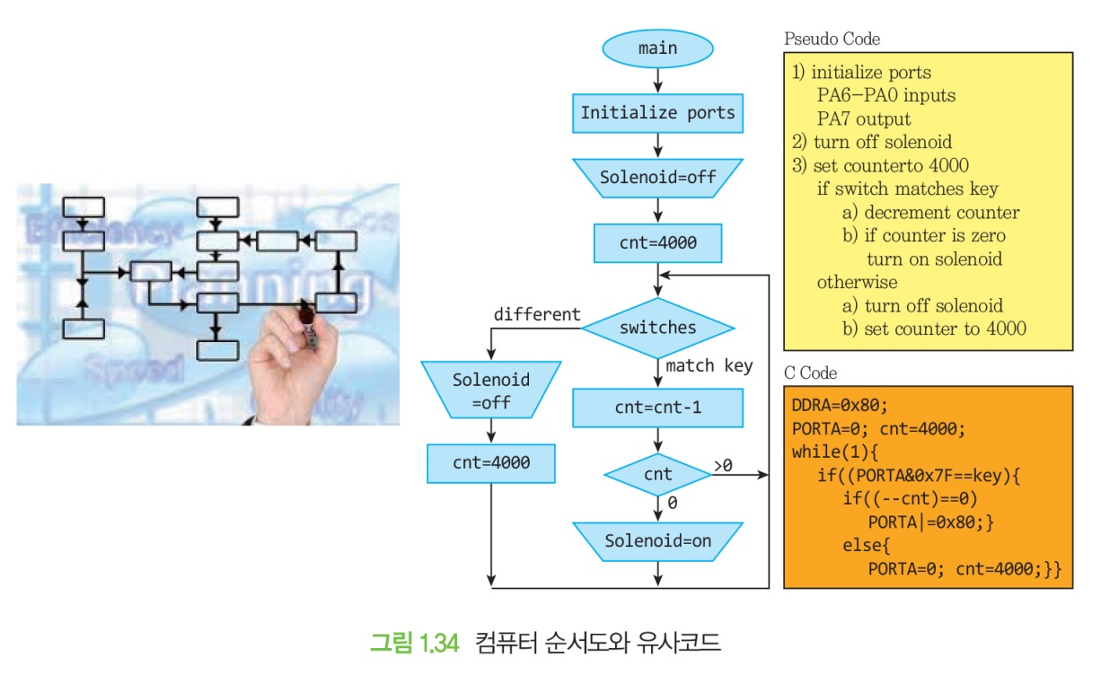
공학 설계(engineering design)
공학설계(engineering design) 란 ?
  목적물을 만들거나 변경, 해체하는 일에 대한 계획을 세우는 일
  아이디어, 목표, 블록 다이어그램, 요구 사항 및 제한 사항 등 포함
  설계도를 작성하고 구체적으로 내용을 명시하는 일
  소프트웨어 작성 또는 분석도 공학 설계 영역에 포함

Slide 15
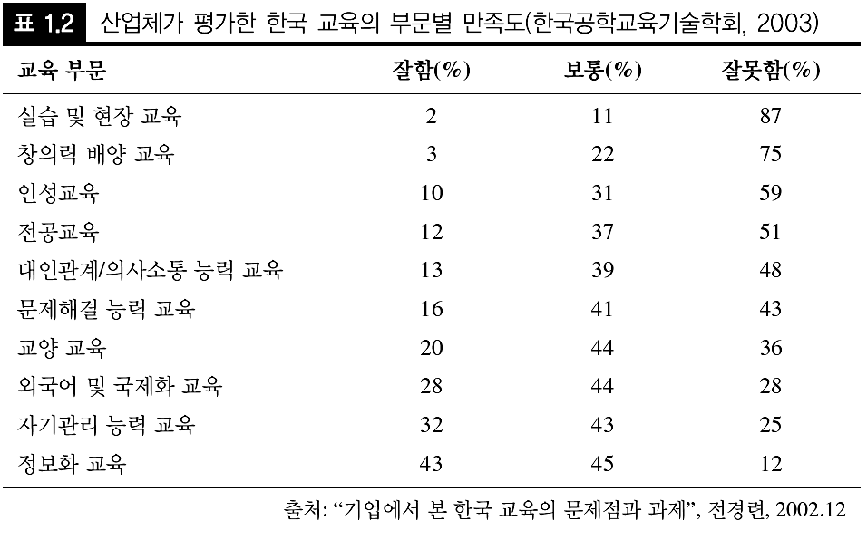
산업체가 평가한 교육 만족도

Slide 16
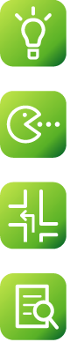
2.3 창의성(Creativity)
창의성 :
  무엇인가 새롭고 가치 있는 것을 만들려는 행위와 절차
새로운 것을 생각하고 실행하는 능력
상상하는 것을 새롭게 표현하는 능력
남들이 미처 생각 못한 것을 찾아내는 능력
문제를 발견하고 계획하여 해결하는 능력

Slide 17
2.3 창의성(Creativity)
창의성의 오해
선천적으로 타고나는 것이다.
IQ 가 높으면 창의력이 높다.
예술가들의 능력이다.
특별한 사람만의 능력이다.
후천적인 교육이 필수적이다.
IQ 와 비례하지 않는다.
수학자, 과학자들도 창의적이다.
모든 사람은 창의적 잠재력을 가지고 있다.

Slide 18
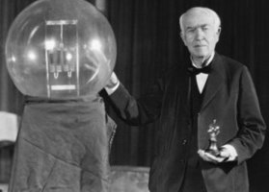
2.3 창의성(Creativity)
창의적인 인물
에디슨
실패를 두려워 하지 않음.
(2천번 이상의 전구실험)

Slide 19
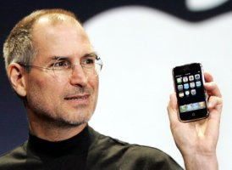
2.3 창의성(Creativity)
창의적인 인물
스티븐 잡스
새로운 문제와 해결능력.
(아이팟, 스마트폰 개발)
애플 2005년 브랜드 가치 51위
2007년 연 매출 200억불(20조원)
2012년 연 매출 1,565억불(172조원)
2015년 현재 브랜드가치 1,283억달러 세계1위

Slide 20
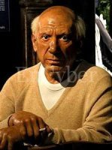
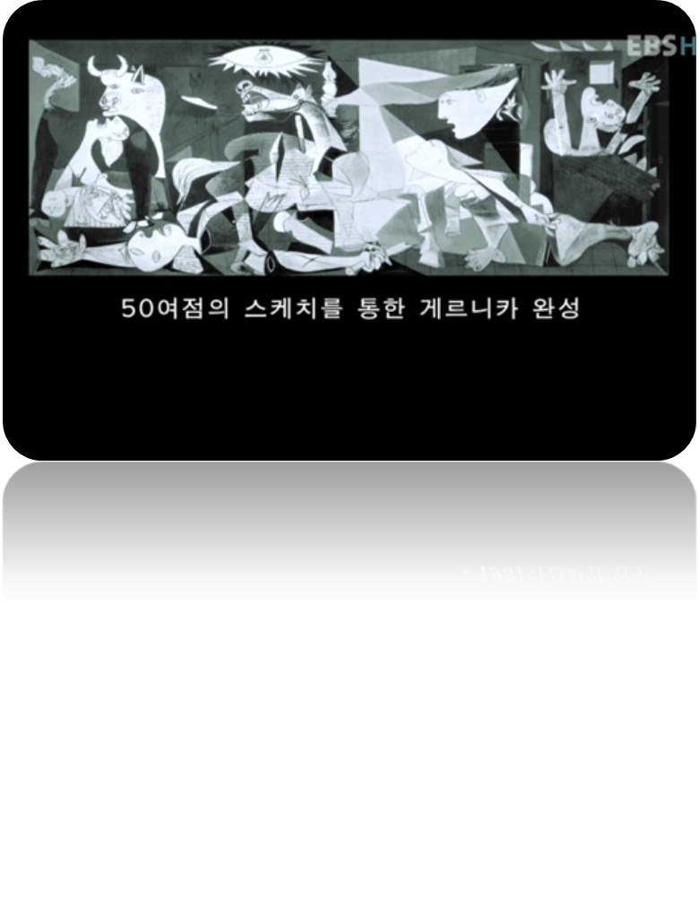
2.3 창의성(Creativity)
창의적인 인물
피카소
끊임없는 작업정신. (현대미술의 거장, 입체파)
회화(구상, 사실 묘사)라는 이전의 미술을
추상과 입체로 새롭게 해석하고 접근함.
Notes:
스페인의 게르니카 내전의 참상을 그림으로 표현하기 위해서 큰 강의실의 한 벽면 크기의 그림을 50여점이나 그린 후에 작품을 완성함.
회화(구상, 사실 묘사)라는 이전의 미술을 추상과 입체로 새롭게 해석하고 접근함.
즉, 사물을 앞면과 옆면을 동시에 표현하는 입체파로 재 해석함.

Slide 21
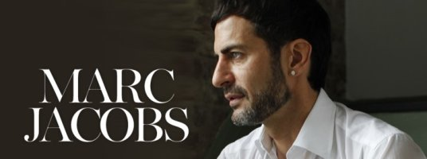
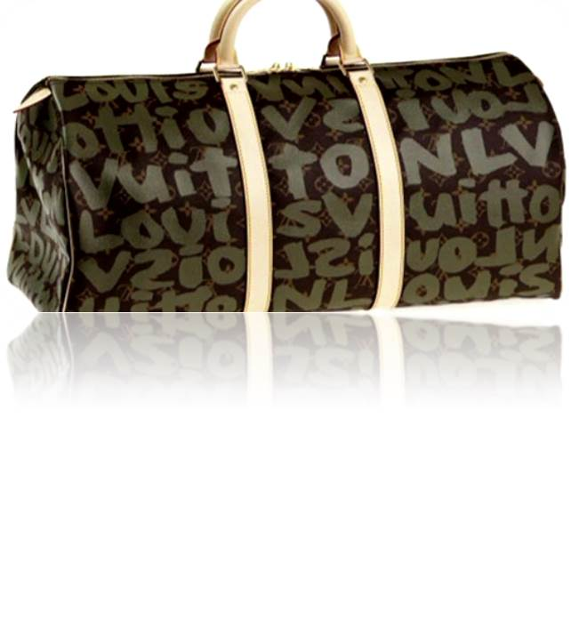
2.3 창의성(Creativity)
창의적인 인물
마크 제이콥스
즐겁게 창작 활동을 함
(루이비통 브랜드의 수석디자이너)
1997년에 수석 디자이너로 발탁
20대 중반에 매출 1억달러 달성
Notes:
즐겁게 창작활동을 함. 루이비통의 수석 디자이너 이면서뉴욕에 자신의 브랜드(마크 제이콥스)를 별도 가지고 뉴욕과 파리를 오가면서 일을 함. 많은 소득을 벌면서도 자동차나 집도 가지지 않고 오직 예술적 영감을 얻는데 투자한다(세계여행이나 예술작품의 구입에 투자함.)
또한 자신의 스탭들도 함께 창작의 즐거움을 누리는 디자인 리더십이 강함. 스탭들은 마치 마크 제이콥스를 위해서 일하는 것처럼 열심이다. 함께 즐기면서 일을 하기 때문에 때로는 24시간 36시간 쉬지 않고 함께 일을 하기도 한다.
창작의 즐거움 !!!!!!!

Slide 22
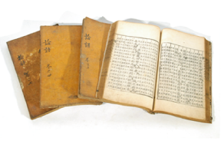
2.3 창의성(Creativity)
창의적인 인물의 공통점
1. 내적 동기 (열정) : 내가 재미 있어서, 내가 좋아서.
2. 천재가 아닌 노력 : 교육과 반복 필요.
3. 사고의 유연성 : 다르게 생각하기, 다름의 허용과 수용,
자유로운 표현. 새로움의 호기심
4. 도전정신 : 끈기와 인내 , 자신감, 실패의 허용 (벤처기업정신)
5. 유머감각 : 여유로움, 풍부한 상상력, FUN 마케팅(광고)
시인 : 많은 시의 암송과 습작.
화가 : 많은 스케치. 과학자 : 연속적 실험.
음악 : 반복 연습. 수학자 : 문제 풀이.

Slide 23
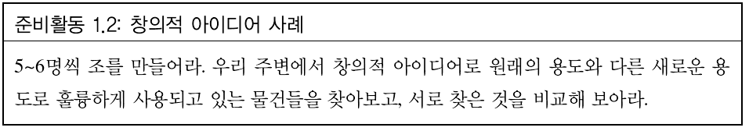

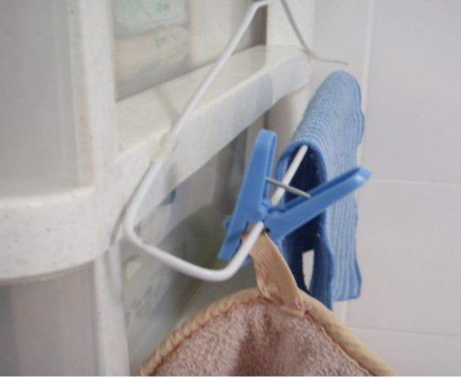
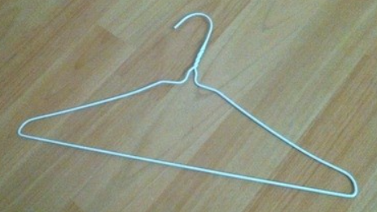
창의성(Creativity) Test

Slide 24
창의성 배양
창의성은 관심과 호기심에서 나온다.
  어떤 문제에 대한 관심과 지속적임 호기심
  이해의 폭을 넓히고 정보, 주변 지식, 경험 축적과 사고의 집중
  많은 아이디어를 떠올릴 수 있음
창의성은 적극적이고 긍정적인 사고에서 나온다.
  도전적이며 위험을 감수하고 생각의 실행
창의성은 유연하고 열린 사고에서 길러진다.
  항상 대안을 생각하고 다양한 시각으로 사물을 보는 습관 필요
  자유로운 발상, 거꾸로 생각하며 고정 관념의 탈피
창의성은 칭찬과 보상으로 자란다.
창의성은 팀 활동으로 증폭된다.
  지식과 경험, 사고력과 관찰력이 각기 다른 구성원으로 이루어진 팀은 아이디어 창출 능력이 증폭되고 시너지 효과를 발휘할 수 있음
  엔지니어가 갖추어야 할 가장 중요한 능력

Slide 25


2.4 패러다임 변환(Paradigm Shift)
공학적 혁신의 배경과 동기
➔ 패러다임의 변화(paradigm change)
  새롭고 혁신적인 제품에 대한 끊임없는 요구
  시대적으로 가장 보편성을 가진 사고 유형이 변함
  패러다임은 시간의 흐름에 따라 변함
패러다임:
  시대적으로 가장 보편성을 가진 사고유형, 규칙, 가치관, 기술 등의 모범

Slide 26
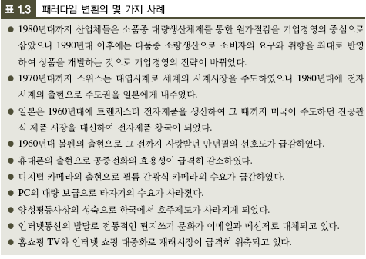

패러다임 변환 사례

Slide 27
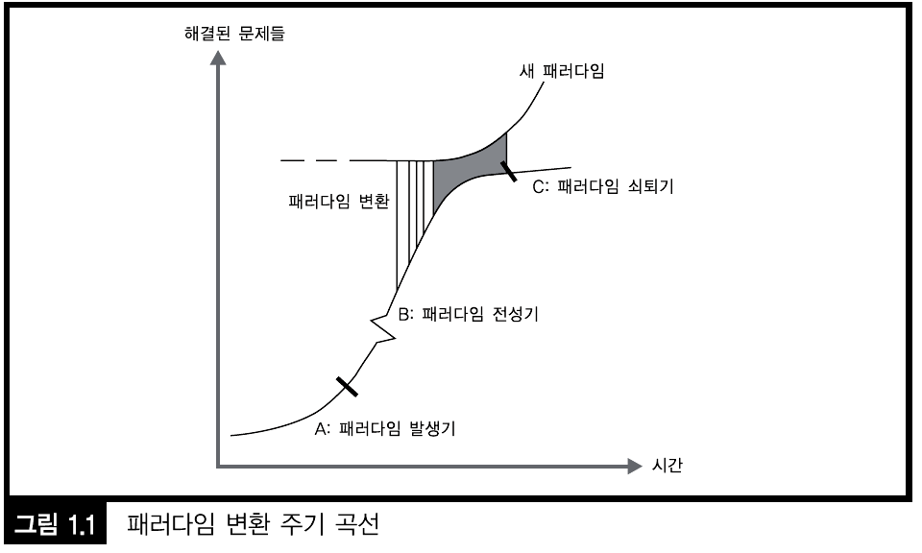
패러다임 변환 주기 곡선

Slide 28
2.4 패러다임 변환(Paradigm Shift)
패러다임 변환 주기
  전형적인 S 커브 형태로 주기를 나타냄
  초기(A부분)∼문제 해결이 느림, 몇 명의 개척자들만 사용
  중반(B부분)∼문제 해결이 매우 성공적이고 잘 수용됨
    문제가 잠재되어 잘 나타나지 않음
  말기(C부분)∼잠재되었던 문제 노출
    문제 해결에 비용, 시간이 많이 들고, 불만족 증대
    해결방안도 더 이상 넓은 범위에 적용되지 못함
    패러다임 변환이 불가피

Slide 29

Magic show

Slide 30
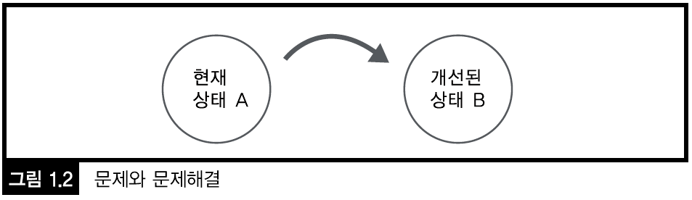
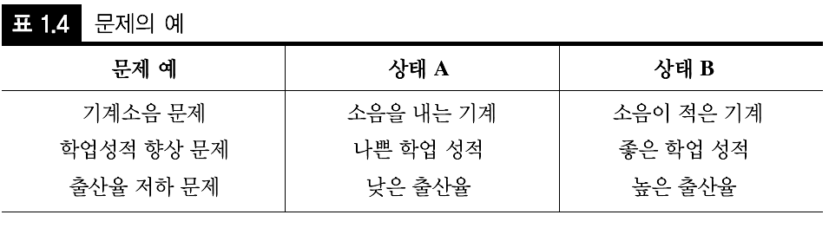
2.5 공학적 문제와 문제해결
문제
  변화를 통해서 더 좋은 상태로 개선될 수 있는 모든 것
문제(危機)의 두 가지 측면
  危險과 機會

Slide 31
2.5 공학적 문제와 문제해결
NASA의 우주 볼펜
1957년 10월 인류 최초의 우주선인 러시아의 스퓨트닉 쇼크로 자존심이 구겨진 미국은 국가의 명예 회복을 위해 우주개발에 많은 자원을 투입했다. 그 과정에서 제기 된 문제 중에 하나가 무중력에서 사용할 수 있는 볼펜의 개발이었다.
지상과 달리 우주 공간은 무중력이기 때문에 중력에 의해 볼펜 잉크가 밀려나오지 않아서 지속적인 사용이 불가능하다(볼펜을 위로 향하고 계속해서 써보면 이해할 수 있다). 이 문제를 해결하기 위해서 NASA는 미화 80만 달러(현재 가치로 보면 300만 달러 이상이 된다)가 연구개발에 투입되었고 수많은 박사, 기술자 들이 투입되어 우주 볼펜을 개발함으로서 이 문제는 훌륭히 해결되었다.
그런데 곰곰이 다시 한번 생각해보자. 볼펜의 목적은 무엇이었을까? 아마도 필기, 즉 무엇인가를 쓰는 것이었을 것이다. 그렇다면 그 당시 볼펜 이외에 우주 공간에서 쓸 수 있는 도구는 존재하지 않았을까? 당연히 아니다. 연필이라는 무중력에서도 사용할 수 있는 도구가 존재했다. 하지만 누구도 문제 자체에 의심을 갖지 않았기에 세금을 낭비하고 말았던 것이다.

Slide 32
2.6 창의적 문제해결 과정
낙타 이야기
옛날 한 수피 (이슴람교의 스승)가 있었는데, 그는 자기가 죽은 뒤에 제자들이 계속 도를 닦을 수 있도록 지혜로운 스승을 찾기를 바랐다. 그리하여 그는 죽기 전에 제자들에게 열 일곱 마리의 낙타와 함께 다음의 유서를 남겼다.
“너희 세 제자는 이 낙타를 다음과 같이 나누어 가져라. 제일 나이가 많은 자가 절반을 갖고, 중간 사람이 3분의 1을, 그리고 나이가 제일 적은 자가 9분의 1을 갖도록 하여라. ”
그가 죽자 유언장을 읽어 본 제자들은 어리둥절하였다. 낙타 열 일곱 마리를 그런 식으로 나눌 수는 없기 때문이다.
공동 소유로 할 수도 없고 얼추 비슷하게 나누어 가질 수도 없고, 어떤 재판관은 그것들을 팔아 돈으로 나누어 가지라고 권유하기도 하였다.

Slide 33
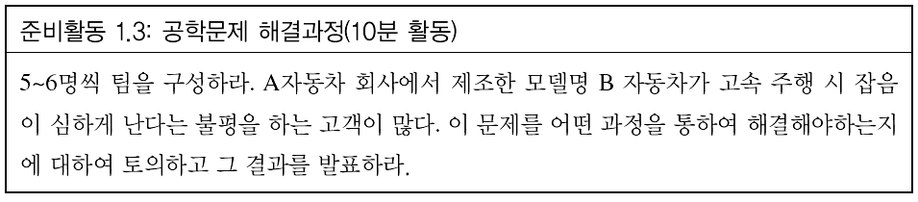
2.6 창의적 문제해결 과정

Slide 34
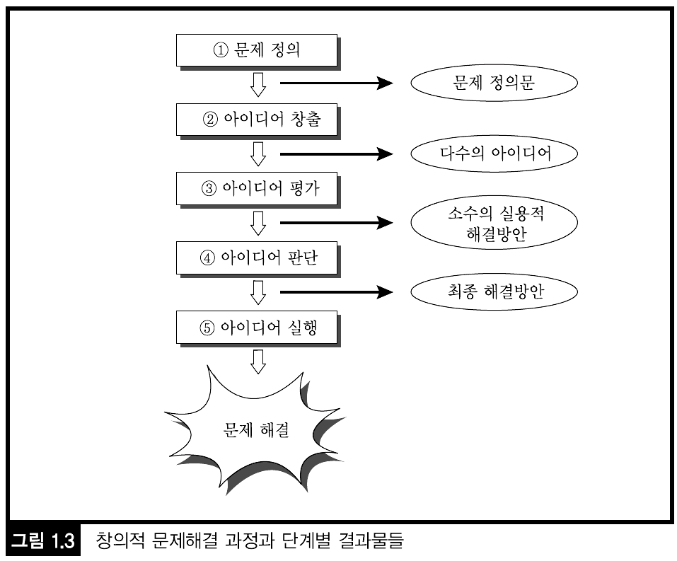
2.6 창의적 문제해결 과정

Slide 35
2.7 창의적 문제해결 관련 주요 사항
팀웍
의사소통
심적장애 극복
시각화와 기억법
지능모형

Slide 36

팀 웍
팀웍이란 무엇인가?
창의적 문제해결 을 위한 팀웍의 장단점
팀 개발
기능적인 팀과 역기능적인 팀의 사례들
팀 경영지침
총체적 두뇌 프로젝트 팀의 구성
생산성 높은 팀 구성 및 경영 방법

Slide 37
의사소통
언어 의사소통과 팀웍
  30초 메시지 : 당신의 의견을 효과적으로 전달하기
기술 작문에 의한 의사소통
  공학설계 : 효과적 기술 의사소통

Slide 38

창의성 관련 심적 장애
나는 창의적이지 못하다
잘못된 가정
지적인 사람이 훌륭한 사고를 한다
놀이는 무가치하다
정답은 유일하다
실패를 두려워 한다
습관 장애
감정적 장애
분리된 문제로 인식한다
애매모호함의 불편함
규칙을 따라야한다
부정적, 비판적 사고
문화적 장애
환경적 장애
틀에 박힌 인식
아이디어 불모지
무사 안일

Slide 39
창의성 관련 심적 장애
잘못된 가정 1. 나는 창의적이지 못하다.
  창의력 테스트 결과
    창의성 개발에 관한 교육을 받지 않은 사람 대상
    5세는 90%이상이 창의적
    17세는 10%만이 창의적
    25세 이상은 2%만이 창의적
  그렇지만 창의적 능력은 나이와 무관
    창의적 사고를 방해하는 심적 요인 극복을 통해 창의적인 문제해결이 가능

Slide 40
창의성 관련 심적 장애
잘못된 가정 2. 지적인 사람이 훌륭한 사고를 한다.
  창의성에 대한 오해
    ‘지능이 낮은 사람은 창의적 인간이 될 수 없다?’와 유사
  아는 것이 많은 사람
    어떤 관점에 대해서도 이성적으로 설득력 있는 진술이 가능
    대안을 찾을 필요성을 못 느끼게 하거나, 몇 개의 아이디어에 안주
  말을 잘하는 사람
    깊이 생각하는 사고 능력이 좋은 것이 아님
    신속한 사고력을 가지고 있어 속단하여 잘못된 결론 도출 우려

Slide 41
창의성 관련 심적 장애
습관 장애 1: 정답은 유일하다.
  다음 도형 가운데서 그 외의 것들과 구별이 되는 도형을 원으로 표시하여라. 선택한 이유를 설명하여라.
    a. □ b. c. ◆ d. ╂ e. ▲
  정답은 유일한가?
    많은 문제들은 정답이 없을 수도 있고 정답이 여럿일 수도 있다.
    창의적인 문제 해결을 위해서는 정답이 유일하다는 가정을 버리자.
    정답이 유일하다는 가정 ➔ 처음 제안된 해결안에 안주

Slide 42
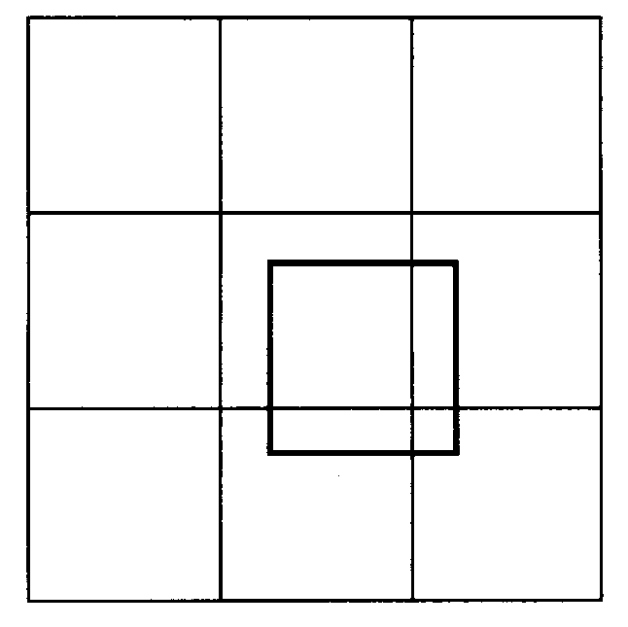
창의성 관련 심적 장애
습관 장애 2. 분리된 문제로 보기.
  다음 그림에서 정사각형은 몇 개인가?
  정답은 17개?
  문자 “정사각형”은?
  정육면체 블록을 쌓아놓은 것을 위에서 본 것이라면?

Slide 43
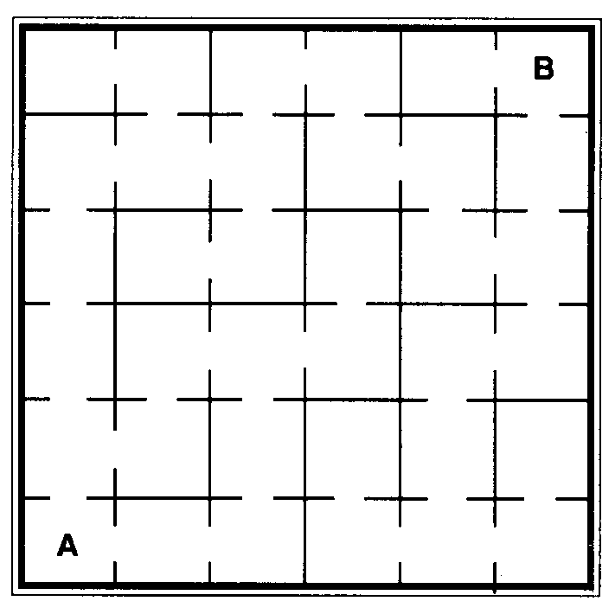
창의성 관련 심적 장애
습관 장애 3. 규칙을 따라야 한다.
  A에서 B까지 가는 길을 그려라.
  문제를 풀면서 다음 가정을 했나?
    길은 사각형 내에 있어야 한다.
    벽 사이로 난 틈을 지나야 한다.
    ➔ 창의적인 해결책을 포기한 것
  주의
    아이디어 창출을 위해 깨트릴 규칙과 보편적 규칙을 잘 판단해야 한다.

Slide 44
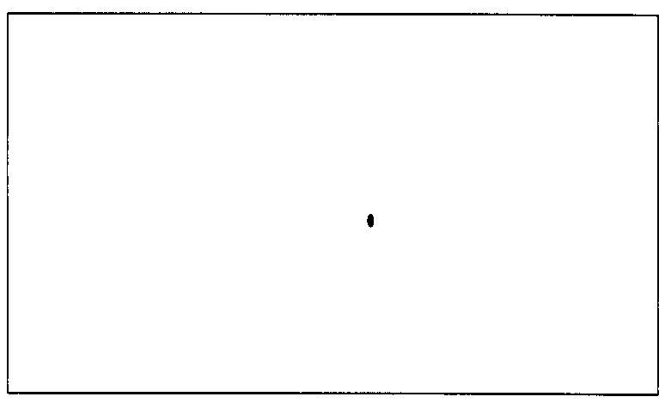
창의성 관련 심적 장애
감정적 장애 1. 부정적 비관적 사고.
  흰 바탕에 검은 점
    사각형의 대부분은 흰 면이고 검은 점은 0.1%도 되지 않음
    얼마 안 되는 단점을 비난하고 많은 장점을 무시한다면 창의적 사고를 저해
  육색 사고모 (Edward de Bono, 4주 학습내용)
    모임과 창의적 문제해결에서 부정적 사고를 제한할 때 효과적임
  부정적 사고는 건설적 불만과 다르다

Slide 45
창의성 관련 심적 장애
감정 장애2. 위험 회피, 실패의 두려움.
  창의성 부족의 원인 중 자신감의 결여
    타인과 다른 생각, 다른 아이디어를 가지고 있다면 자신감을 가지고 발표해야 함.
    주변을 의식하는 한 독창적인 일은 불가능.
  위험 회피와 실패의 두려움 극복
    아이디어가 있을 때 비록 야유를 받게 되더라도 팀 회의 때 발언.
    실패는 성공의 어머니
      처음에 실패하더라도 새로운 것에 익숙해질 때까지 배우는 끈기
      3M사의 ‘포스트 잇’ 개발 ➔ 잘 떨어지는 풀

Slide 46
창의성 관련 심적 장애
감정적 장애 3. 애매모호함의 불편함.
  애매모호한 상황
    애매모호한 상황과 아이디어가 창의적 사고의 원천이 될 수 있음
    서두르지 말고 현재 상황을 다각도로 바라보라
    더 많이 질문을 하고 무의식이 애매모호함을 처리할 기회를 제공하라
  역설적 사고
    깨어지지 않는 사기그릇
    물이 스며들지 않는 스폰지
    ➔ 역설적 사고는 창의적 사고와 발명에 이르게 함.

Slide 47
창의성 관련 심적 장애
역사 속의 잘못된 예언들
  발명될 수 있는 모든 것은 이미 발명되었다
  C.H. Duell 미국 특허청 행정관 (1899)
  내 생각에 세계시장에서 5대의 컴퓨터를 겨우 팔 수 있을 것이다
  T. Watson IBM 회장 (1943)
  개인이 집에 컴퓨터를 둘 이유가 없다
  K. Olsen Digital Equipment Corp. 의 창업자 (1977)
  공기보다 무거운 비행체는 불가능하다
  L. Kelvin Royal Society 회장 (1895)

Slide 48

시각화 능력
두뇌 기능 과 효율적 학습 방법
시각화 : 기억과 창의적 사고에 중요
학습 도구
  기억술
    말뚝기억법
    이야기 연쇄
    이름 기억하기
  마인드 매핑
시각화
기억 -창의성

Slide 49
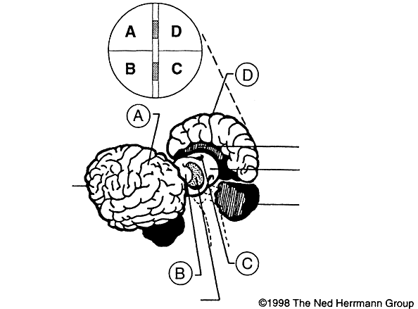
허만 지능모형 : 두뇌와 4분면 관계
좌뇌
우뇌
신피질
변연계
오른쪽 대뇌반구
왼쪽 대뇌반구
뇌량
해마교연
대뇌의 신피질
소뇌
왼쪽 대뇌 변연계
오른쪽 대뇌 변연계
시상

Slide 50

허만 지능모형 : 두뇌와 4분면 관계
사분면
이성적실제적분석적비판적논리적
직관적혁신적창의적시각적탐험적
A사분면(이성)
D사분면(상상력)
계획적조직적관료적보수적구조적
외향적사교적감정적인간적협동적
B사분면(조직)
C사분면 (감성)

